Slide 1

Porada s řediteli škol a školských zařízení
Libereckého kraje
ROZPOČET
PŘÍMÝCH NEINVESTIČNÍCH VÝDAJŮ
NA ROK 2024
Porada ORP
Liberec, 4. 4. 2024,
Monika Čermáková

Slide 2
ROZPOČET PŘÍMÝCH NIV (ÚZ 33353)
Porada ORP
Liberec, 4. 4. 2023,
Monika Čermáková

Slide 3

ROZPOČET PŘÍMÝCH NIV (ÚZ 33353)
DOTACE
  Dotace na leden-únor odeslána 9. 2. 2024 (termín v rozhodnutí MŠMT: 12. 2. 2024).
  Dotace na březen-duben odeslána 3. 4. 2024 (termín v rozhodnutí MŠMT: 12. 4. 2024).
  Rozpis i úpravy jsou zveřejňovány na portále EDULK.CZ na záložce Management školy/Ekonomika.
Výplatní termín!
Porada ORP
Liberec, 4. 4. 2024,
Monika Čermáková

Slide 4
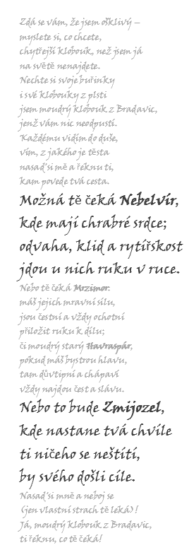
ROZPOČET PŘÍMÝCH NIV (ÚZ 33353)
ROZPIS
  MŠMT zaslalo začátkem února, dopisem z 6.2.2024, Rozpis rozpočtu přímých NIV.
  Současně ve Sběru dat zveřejnilo organizacím Roční výši finančních prostředků na vzdělávání a školské služby a limit počtu zaměstnanců stanovená ministerstvem na rok 2024 včetně parametrů pro financování pedagogických pracovníků.
  OŠMTS provedlo rozpis rozpočtu přímých NIV spolu s podrobnými informacemi a protokolem k dohodovacímu řízení a zveřejnilo ho na portále EDULK.CZ dne 20.3.2024.
  V tuto chvíli probíhá dohodovací řízení, které je OŠMTS povinno ukončit do 30.4.2024.
    Náhrada platu při dočasné pracovní neschopnosti (karanténě)
    FKSP
    Závaznost limitu
Porada ORP
Liberec, 4. 4. 2024,
Monika Čermáková

Slide 5
ROZPOČET PŘÍMÝCH NIV (ÚZ 33353)
Porada ORP
Liberec, 4. 4. 2023,
Monika Čermáková

Slide 6
ROZPOČET PŘÍMÝCH NIV (ÚZ 33353)
Dofinancování nepedagogické práce
  nelze plošně
Porada ORP
Liberec, 4. 4. 2023,
Monika Čermáková

Slide 7
OSTATNÍ
ÚPRAVY ROZPOČTU
  Úpravy lze provádět na žádost statutárního zástupce organizace, tj. ředitele školy.
  Vždy se musí jednat o významnou změnu, a to oběma směry, tj. ve prospěch i na vrub rozpočtu.
  Takováto úprava může být vyvolána organizační změnou (zpravidla na začátku nového školního roku). Je důležité znát u své školy PHškoly a umět si spočítat PHmax.
  Žádosti o úpravy rozpočtu lze předkládat ve stanovených termínech:
    Úpravy rozpočtu s novým školním rokem: 5. září 2024 (P1d-01, nové hodnoty PHmax).
    Předpokládané termíny pro předložení podkladů k objektivním specifickým potřebám právnických osob a případným požadavkům na přesuny mezi ukazateli rozpisu rozpočtu:
      17. dubna 2024,
      14. června 2024,
      30. září 2024,
      …
Porada ORP
Liberec, 4. 4. 2023,
Monika Čermáková

Slide 8
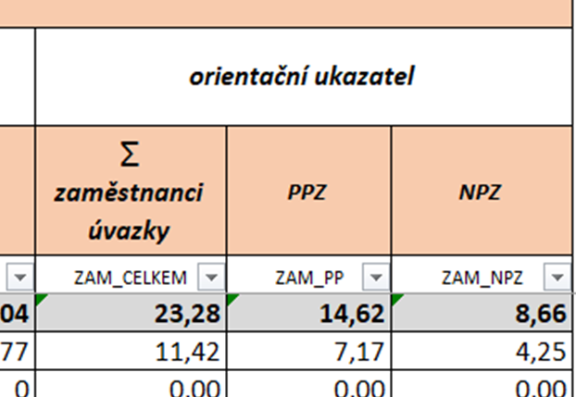
OSTATNÍ
ZRUŠENÍ ZÁVAZNOSTI LIMISTU POČTU ZAMĚSTNANCŮ
  usnesení vlády č. 126/2024;
  změna bude promítnuta do směrnice MŠMT - zveřejnění ve Věstníku vlády pro orgány krajů a orgány obcí;
  platnost pro rok 2024.
Porada ORP
Liberec, 4. 4. 2024,
Monika Čermáková

Slide 9
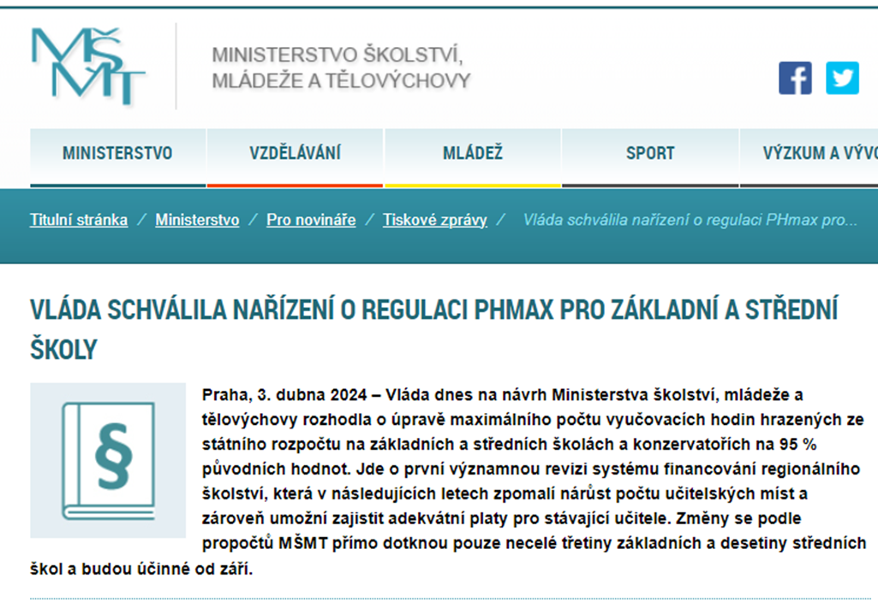
OSTATNÍ
PHmax
Porada ORP
Liberec, 4. 4. 2024,
Monika Čermáková

Slide 10
OSTATNÍ
AO
  od 1.1. 2024 nové normativy na učitele v adaptačním období;
  prostředky na platy vč. příslušenství a ONIV;
  školy vykazují učitele v adaptačním období pouze dvakrát vždy k 30. 9. (v 1. roce a v 2. roce adaptačního procesu);
  každá škola postupně obdrží na každého takového učitele normativ maximálně 2x;
  není předmětem dofinancování v průběhu roku.
UA AP
  mimořádné šetření o počtu ukrajinských dětí a žáků, které proběhlo v průběhu ledna 2024;
  na základě § 161 odst. 7 školského zákona - na období leden až srpen 2024;
  podmínky, kritéria a účel - Věstník MŠMT 07/2023 ze dne 29. listopadu 2023;
  finanční prostředky poskytnuty 20.3.2024.
Porada ORP
Liberec, 4. 4. 2024,
Monika Čermáková

Slide 11
OSTATNÍ
ŠETŘENÍ O UKRAJINSKÝCH ŽÁCÍCH
  ve školách probíhá mimořádné šetření o ukrajinských žácích s dočasnou ochranou s cílem získat data o plnění povinné školní docházky a účasti na vzdělávání ukrajinských dětí uprchlíků s vízem o dočasné ochraně;
  šetření bude otevřeno od středy 3. dubna do středy 10. dubna 2024;
  Informační systém školské statistiky pod tlačítkem „Ukrajinci“.
  je povinností školy předávat na žádost MŠMT všechny údaje o cizincích z dokumentace a školní matriky.
NPO
  účel PREVENCE DIGITÁLNÍ PROPASTI - k zakoupení mobilních zařízení k zapůjčování žákům;
  podmínky, kritéria a účel ve Věstníku MŠMT č. 02/2024;
  účelu dotace musí být dosaženo do 31. 12. 2024;
  předpoklad (zasláno pouze rozhodnutí MŠMT) odeslání finančních prostředků do 19. 4. 2024;
  použití prostředků budou školy vykazovatve sběru dat v únoru 2025.
Porada ORP
Liberec, 4. 4. 2024,
Monika Čermáková

Slide 12
VÝKAZY …. VÝKAZY …. VÝKAZY …. VÝKAZY …. VÝKAZY …. VÝKAZY …. VÝKAZY …. VÝKAZY …. VÝKAZY …. VÝKAZY …. VÝKAZY …. VÝKAZY …. VÝKAZY …. VÝKAZY …. VÝKAZY …. VÝKAZY …. VÝKAZY …. VÝKAZY …. VÝKAZY …. VÝKAZY …. VÝKAZY …. VÝKAZY …. VÝKAZY …. VÝKAZY …. VÝKAZY …. VÝKAZY …. VÝKAZY …. VÝKAZY …. VÝKAZY …. VÝKAZY …. VÝKAZY …. VÝKAZY …. VÝKAZY …. VÝKAZY …. VÝKAZY …. VÝKAZY …. VÝKAZY …. VÝKAZY …. VÝKAZY …. VÝKAZY …. VÝKAZY …. VÝKAZY …. VÝKAZY …. VÝKAZY …. VÝKAZY …. VÝKAZY …. VÝKAZY …. VÝKAZY …. VÝKAZY …. VÝKAZY …. VÝKAZY …. VÝKAZY …. VÝKAZY …. VÝKAZY …. VÝKAZY …. VÝKAZY …. VÝKAZY …. VÝKAZY …. VÝKAZY …. VÝKAZY …. VÝKAZY …. VÝKAZY …. VÝKAZY …. VÝKAZY …. VÝKAZY ….
ZVAŽTE OD KOHO SI DÁVÁTE VE SVÉM ROZHODOVÁNÍ RADIT ….
Porada ORP
Liberec, 4. 4. 2024,
Monika Čermáková

Slide 13
DĚKUJI
ZA POZORNOST
A
ZA SPOLUPRÁCI !
Monika Čermáková
Odbor školství, mládeže, tělovýchovy a sportu
Krajský úřad Libereckého kraje
U Jezu 642/2a
461 80 Liberec 2
telefon: 485 226 295
e-mail: monika.cermakova@kraj-lbc.cz

